Slide 1

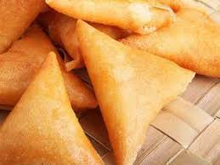



G
ROUPAMA
ROUPONS#NOUS
NAO 2020
Négociation au point mort … Que décidez vous ?
Le DG de GOI a fait tout son possible pour récompenser vos efforts et impose aux syndicats de choisir :
Soit les syndicats signent son accord scélérat,
Soit c’est 0 €
Une prime exceptionnelle :
300 € exceptionnellement en 2020 et non reconductible
2) Augmentation collective :
1 % d’augmentation individuelle
Dans la limite de 250 € brut / an !
Soit au maximum 19 € brut /mois, soit au maximum 14 € net /mois , soit au maximum 0,48 € / jours, même pas un samoussa !
Ne pas jeter sur la voie publique
Les salariés ont perdus 1 549 000 € d’Intéressement, alors que le COmité de DIRection s’octroie 79 % de leur prime maximum pour une année déficitaire !
GOI à gagné 501 000 € grâce à nos impôts au titre du CICE (Crédit d’impôt pour la compétitivité et l’emploi)
Vous avez 2 choix :
Baisse la tête et ramasse les miettes,
Lève la tête et bataille pour la reconnaissance de notre travail,
Syndicat CGTR.GOI – Tract du 10/12/2019
scgtrgoi@gmail.com www.lacgtr.fr

